Slide 1

第八章
排 泄 护 理
主讲人：陈亚静
单位：郑州澍青医学高等专科学校

Slide 2

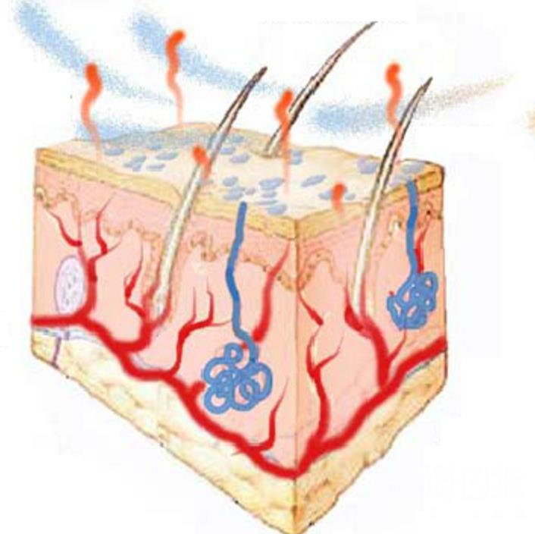
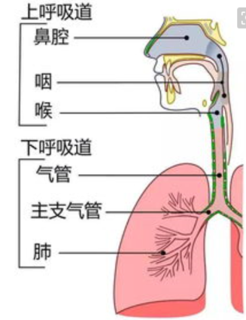
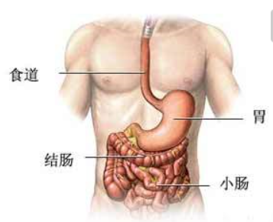
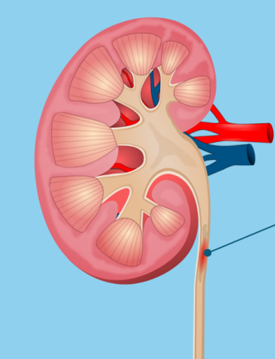
什么是排泄？
将新陈代谢所产生的终产物排出体外的生理过程。
皮肤
呼吸道
消化道
泌尿道

Slide 3
本章节框架
排尿活动的评估
排尿护理
排尿活动异常的护理
导尿术
协助排尿的护理技术
留置导尿术
排泄护理
排便活动的评估
膀胱冲洗
排便护理
排便活动异常的护理
灌肠法
简易通便法
协助排便的护理技术
肛管排气法

Slide 4
第一节
排 尿 护 理

Slide 5
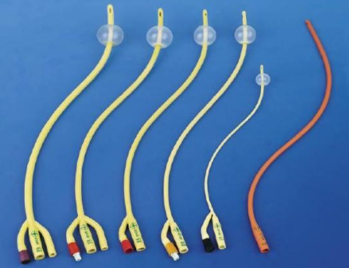
三、协助排尿的护理技术
导尿术
留置导尿管术
膀胱冲洗法
郑州澍青医学高等专科学校

Slide 6
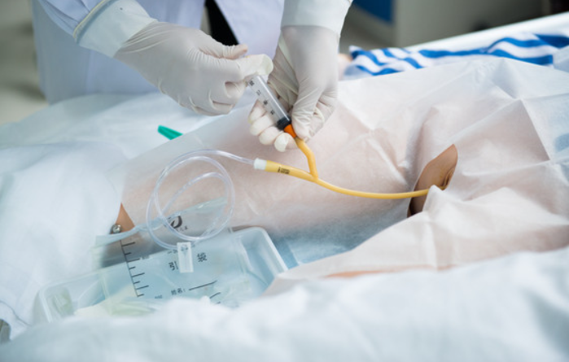
三、协助排尿的护理技术——导尿术
导尿术
在严格无菌操作下，用无菌导尿管经尿道插入膀胱引出尿液的方法。
郑州澍青医学高等专科学校

Slide 7
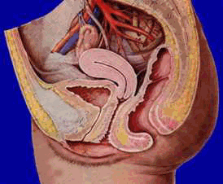
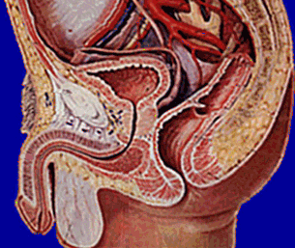
女性尿道长约3～5cm，短、直、粗。
富于扩张性，尿道外口位于阴蒂下方,与阴道口、肛门相邻，比男性更容易发生尿道的感染。
男性尿道长约18～20cm
三个狭窄：尿道内口、膜部和尿道外口；
两个弯曲：耻骨下弯和耻骨前弯

Slide 8
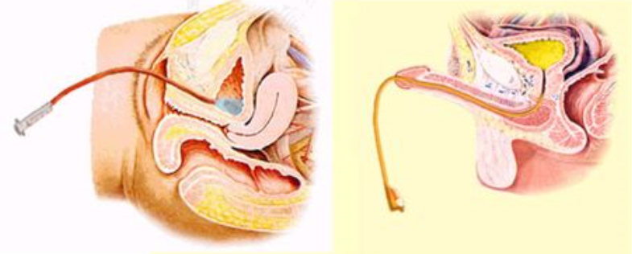
三、协助排尿的护理技术——导尿术
目的
1、为尿潴留病人引流尿液，减轻其痛苦。
2、协助临床诊断。如：作细菌培养、造影等。
3、为膀胱肿瘤病人进行化疗。
女病人导尿
男病人导尿
用物准备
操作
实施步骤
注意事项
郑州澍青医学高等专科学校

Slide 9
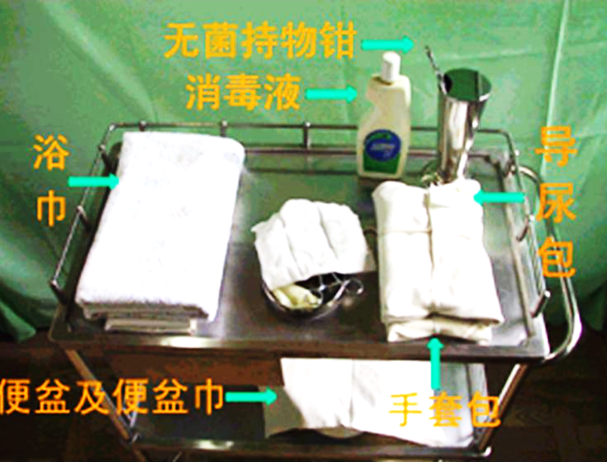
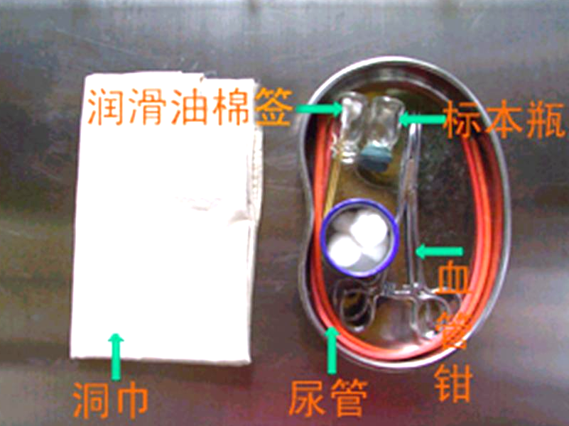
三、协助排尿的护理技术——导尿术
消毒液浸泡的棉球
导尿包内物品
郑州澍青医学高等专科学校

Slide 10
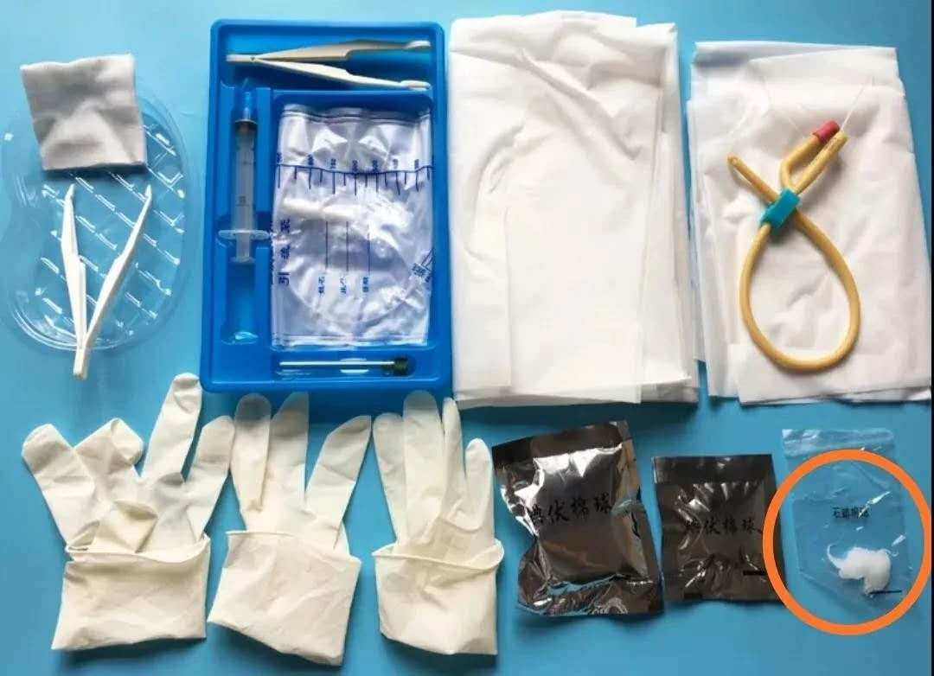
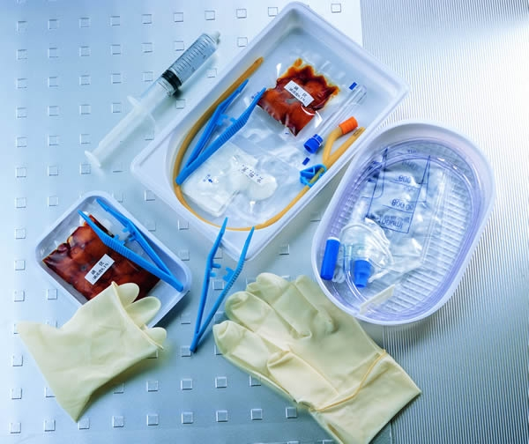
三、协助排尿的护理技术——导尿术
临床使用的一次性导尿包
郑州澍青医学高等专科学校

Slide 11
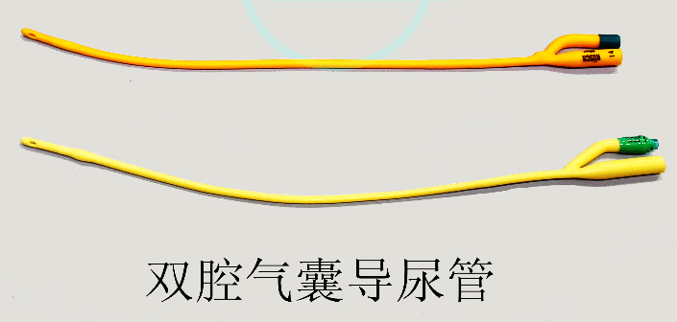
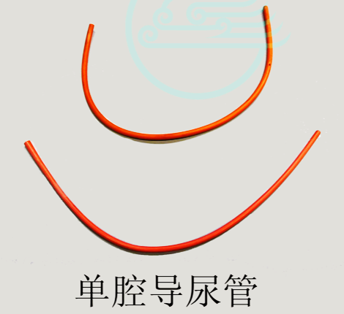
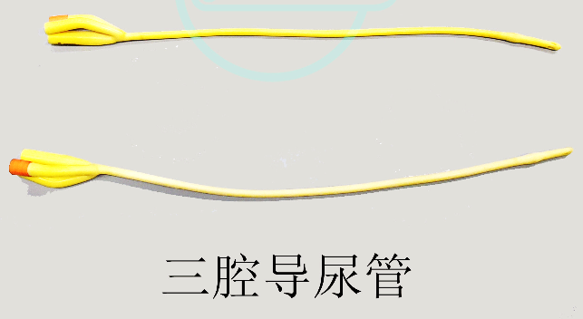
三、协助排尿的护理技术——导尿术
一次性导尿
留置导尿
膀胱冲洗或给药
郑州澍青医学高等专科学校

Slide 12
三、协助排尿的护理技术——导尿术
操作步骤
1
2
3
4
5
6
7
8
核对解释
遮挡病人
清洗外阴
安置体位
垫巾开包
消毒导尿
拔管整理
准确记录
仰卧，屈膝仰卧，两腿外展
女性
男性
郑州澍青医学高等专科学校

Slide 13
三、协助排尿的护理技术——导尿术
女性消毒导尿
1
2
3
4
5
6
7
初步消毒
开包铺巾
润滑尿管
管管连接
再次消毒
插导尿管
引流尿液
一手戴手套，一手持镊子夹消毒棉球进行消毒。
顺序：阴阜→对侧大阴唇→近侧大阴唇→戴手套的手分开大阴唇→对侧小阴唇→近侧小阴唇→尿道口
外→内，上→下，每个棉球用一次。
郑州澍青医学高等专科学校

Slide 14
三、协助排尿的护理技术——导尿术
女性消毒导尿
1
2
3
4
5
6
7
初步消毒
开包铺巾
润滑尿管
管管连接
再次消毒
插导尿管
引流尿液
一手拇指与食指分开固定小阴唇，一手持镊子夹消毒棉球进行消毒。
顺序：尿道口→对侧小阴唇→近侧小阴唇→尿道口
内→外→内，消毒尿道口稍停留片刻。
郑州澍青医学高等专科学校

Slide 15
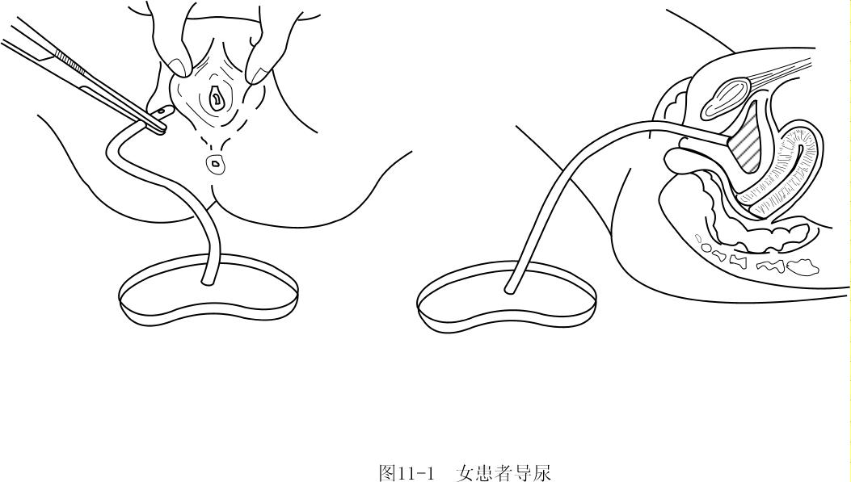
三、协助排尿的护理技术——导尿术
女性消毒导尿
1
2
3
4
5
6
7
初步消毒
开包铺巾
润滑尿管
管管连接
再次消毒
插导尿管
引流尿液
一手拇指与食指仍然固定小阴唇（再次消毒时的状态），一手持镊子夹导尿管对准尿道口插入4~6cm，见尿流出再插入1~2cm。
郑州澍青医学高等专科学校

Slide 16
三、协助排尿的护理技术——导尿术
男性消毒导尿
1
2
3
4
5
6
7
初步消毒
开包铺巾
润滑尿管
管管连接
再次消毒
插导尿管
引流尿液
一手戴手套，一手持镊子夹消毒棉球进行消毒。
顺序：阴阜→阴茎背侧→阴茎腹侧→阴囊→暴露尿道外口
每个棉球用一次。
郑州澍青医学高等专科学校

Slide 17
三、协助排尿的护理技术——导尿术
男性消毒导尿
1
2
3
4
5
6
7
初步消毒
开包铺巾
润滑尿管
管管连接
再次消毒
插导尿管
引流尿液
暴露尿道外口。
再次消毒尿道口、龟头及冠状沟数次。
内→外，消毒尿道口稍停留片刻。
郑州澍青医学高等专科学校

Slide 18
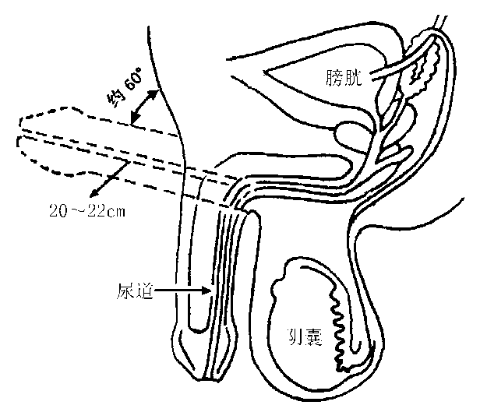
三、协助排尿的护理技术——导尿术
男性消毒导尿
1
2
3
4
5
6
7
初步消毒
开包铺巾
润滑尿管
管管连接
再次消毒
插导尿管
引流尿液
一手用无菌纱布固定阴茎并提起使之与腹壁成60°，用另一血管钳夹导尿管，对准尿道口轻轻插入20-22cm,见尿流出后再插入1-2cm。
郑州澍青医学高等专科学校
Notes:
耻骨前弯消失，便于插管

Slide 19
三、协助排尿的护理技术——导尿术
操作步骤
1
2
3
4
5
6
7
8
核对解释
遮挡病人
清洗外阴
安置体位
垫巾开包
消毒导尿
拔管整理
准确记录
郑州澍青医学高等专科学校

Slide 20
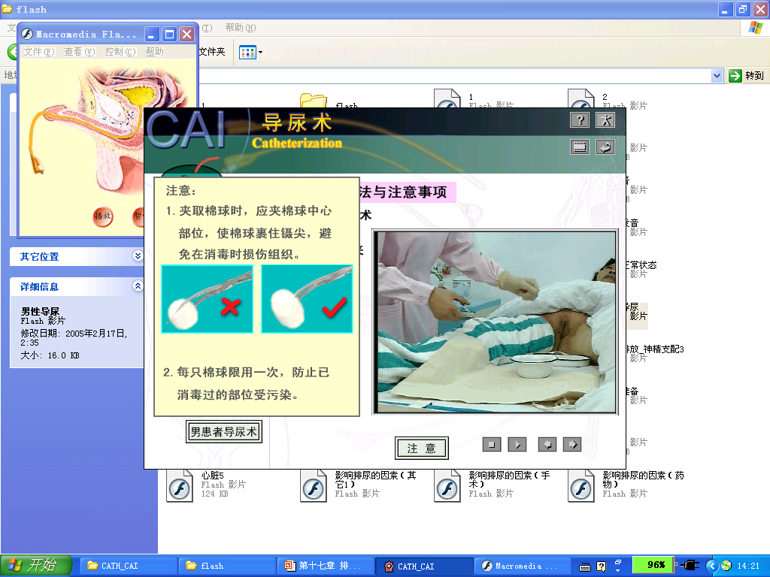
1.严格无菌技术原则，预防医源性感染。
2.保护患者隐私，注意保暖。
3.动作轻柔，误入阴道（老年女性慎辨认），更换尿管重新插入。
4.夹取棉球时，应使棉球裹住镊尖，避免在消毒时损伤组织。
5.对于膀胱高度充盈且极度虚弱的病人，首次放尿不超过1000ml,以免引起患者虚脱或血尿。
郑州澍青医学高等专科学校

Slide 21
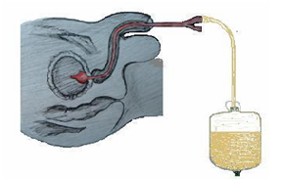
三、协助排尿的护理技术——留置导尿管术
留置导尿管术
在导尿后，将导尿管保留在膀胱内引流尿液的方法。
目的
1、监测尿量，观察病情变化。
2、术前引流，避免术中误伤。
3、泌尿系统疾病术后引流尿液，减张力促愈合。
4、为不宜或不能自主排尿的患者保持会阴部清洁。
5、为尿失禁病人进行膀胱功能训练。
郑州澍青医学高等专科学校

Slide 22
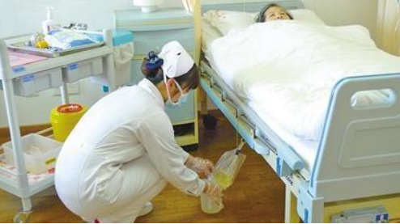
三、协助排尿的护理技术——留置导尿管术
用物准备
消毒插管
（同导尿术）
实施步骤
固定尿管
操作
接尿袋固定
注意事项
郑州澍青医学高等专科学校

Slide 23
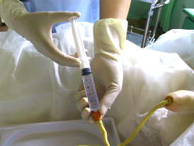
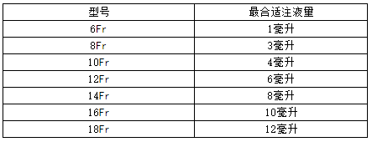
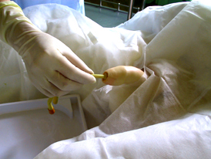
三、协助排尿的护理技术——留置导尿管术
双腔气囊导尿管固定法
将导尿管插入膀胱见尿后再插入7-10cm，根据导尿管上标明的气囊容积向气囊内注入等量无菌生理盐水，轻拉导管有阻力感即证实导管已固定。
郑州澍青医学高等专科学校

Slide 24
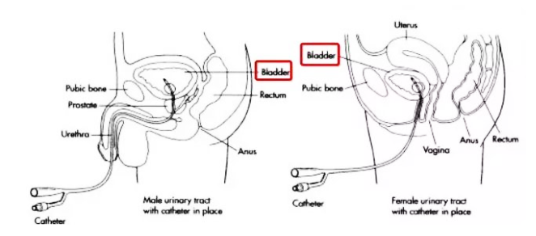
三、协助排尿的护理技术——留置导尿管术
郑州澍青医学高等专科学校

Slide 25
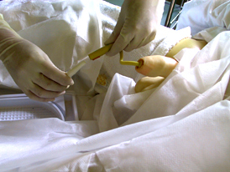
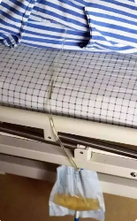
三、协助排尿的护理技术——留置导尿管术
将尿管末端与集尿袋相连
固定集尿袋位置应低于膀胱高度，以避免尿液逆流引起逆行感染。
郑州澍青医学高等专科学校

Slide 26
1.严格无菌技术原则，预防医源性感染。
2.保护患者隐私，注意保暖。
3.动作轻柔，误入阴道，应更换尿管重新插入。
4.夹取棉球时，应使棉球裹住镊尖，避免在消毒时损伤组织。
5.对于膀胱高度充盈且极度虚弱的病人，首次放尿不超过1000ml,以免引起患者虚脱或血尿。
郑州澍青医学高等专科学校

Slide 27
6.保持引流通畅，避免受压、扭曲等导致逆行感染。
7.气囊导尿管固定时不能过度牵拉，以防损伤黏膜组织。
8.离床活动时应妥善固定，防止尿管脱出，集尿袋不得高于膀胱高度并避免挤压，防止尿液反流，引发感染。
郑州澍青医学高等专科学校

Slide 28
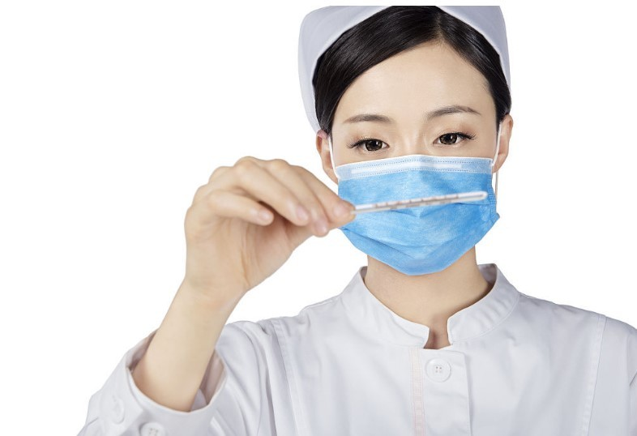
留置尿
管病人的护理
（1）防止泌尿系感染
保持尿道口清洁：每日进行尿道口护理1~2次。
排空及更换集尿袋
定期更换导尿管
离床活动时妥善固定，防止尿液返流。
（2）鼓励病人多饮水
每日饮水量在2000ml以上，自然冲洗尿道，防尿路感染和结石。
（3）膀胱功能训练
间歇性夹闭尿管，每3~4小时开放一次，定时充盈和排出，促进膀胱恢复功能。
（4）每周一次尿常规，定期膀胱冲洗。
（5）健康宣教
郑州澍青医学高等专科学校

Slide 29
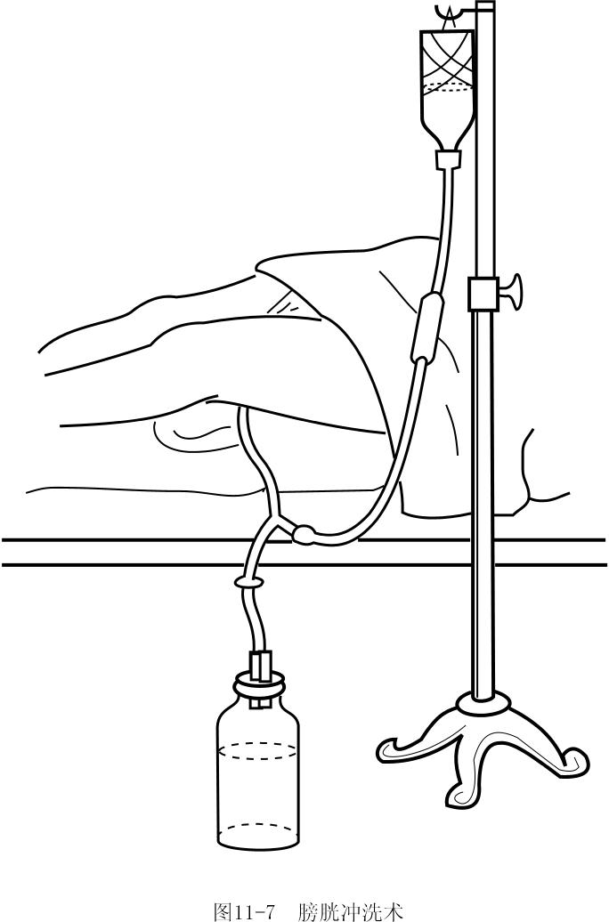
三、协助排尿的护理技术——膀胱冲洗术
膀胱冲洗术
利用三通导尿管，将溶液灌入到膀胱内，再应用虹吸原理将灌注的液体引流出来的方法。
目的
1、对留置导尿病人，保持其尿液引流通畅。
2、清除膀胱内的黏液、细菌等异物，预防感染。
3、治疗某些疾病，如：膀胱炎、膀胱肿瘤等。
4、泌尿外科术前准备和术后护理。
郑州澍青医学高等专科学校

Slide 30
三、协助排尿的护理技术——膀胱冲洗术
冲洗溶液
生理盐水、0.02%呋喃西林溶液、3%硼酸溶液、氯己定溶液、0.1%新霉素溶液。
溶液温度为38~40℃
前列腺增生摘除术后病人，使用4℃左右的生理盐水冲洗。
郑州澍青医学高等专科学校

Slide 31
三、协助排尿的护理技术——膀胱冲洗术
高 度：离床面约60cm
滴 数：60～80滴/min
每次滴入：200～300ml
药物滴注：膀胱内保留30min
郑州澍青医学高等专科学校

Slide 32
1.严格无菌操作。
2.避免用力回抽造成粘膜损伤。速度不可过快，压力不宜过大。
3.冲洗时，嘱病人深呼吸、放松，减少疼痛。如：出现腹痛、腹胀、膀胱剧烈收缩等情况，应暂停冲洗并报告医生。
4.如出血或血压下降，停止冲洗，报告医生处理，做好记录。
5.严密观察病情并注意记录冲洗量及形状。
6.药物必须在膀胱停留30分钟后再引流。
郑州澍青医学高等专科学校

